Slide 1


بررسی تاثیر تعداد و چیدمان لوله حامل سیال گرم در فرآیند ذوب PCM در مبدل حرارتی سه لوله‏ای
مهدی عیسی پور درزی
اسفند 94

Slide 2
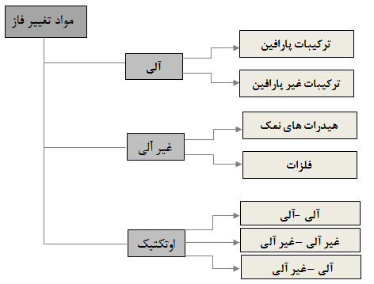
امروزه با توجه به کمبود و رو به پايان بودن منابع انرژي فسيلي و آلودگي هاي زيست محيطي استفاده از انرژي ‏هاي جايگزين اهميت بيشتري يافته است .
اين انرژی ها شامل انرژی خورشیدی، انرژی بادی، انرژی امواج، انرژی گرمای زمین و .... مي باشد .
1. دسته‌بندي مواد تغيير فاز دهنده

Slide 3
2. کاربرد ها
در سيستمهاي ذخیره ساز انرژی
خنک کاری در صنایع الکتریکي و کامپیوتر
صنایع غذایی و دارویی
گرمایش و سرمایش ساختمان ها
خنک‏کاری موتورهای الکتریکی و احتراقی
سیستم‏های گرمایی فضاپیماها

Slide 4

مش ایجاد شده در نرم افزارگمبیت

Slide 5
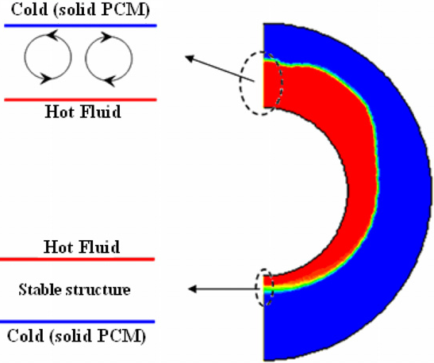
نتایج شبیه سازی در نرم افزار فلوئنت
کانتور فرایند ذوب در مبدل حرارتی دو لوله ای

Slide 6
نتایج شبیه سازی در نرم افزار فلوئنت
نمودار زمان ذوب ماده تغییر فاز دهنده در مبدل حرارتی دو لوله ای

Slide 7
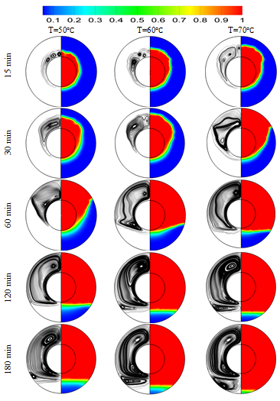
نتایج شبیه سازی در نرم افزار فلوئنت
کانتور لحظه­ای کسر حجمی مایع و خطوط جریان در مقطع میانی مبدل حرارتی دو لوله­ ای به ازای دماهای مختلف سیال گرم ورودی و دبی جرمی kg/s 0/024

Slide 8
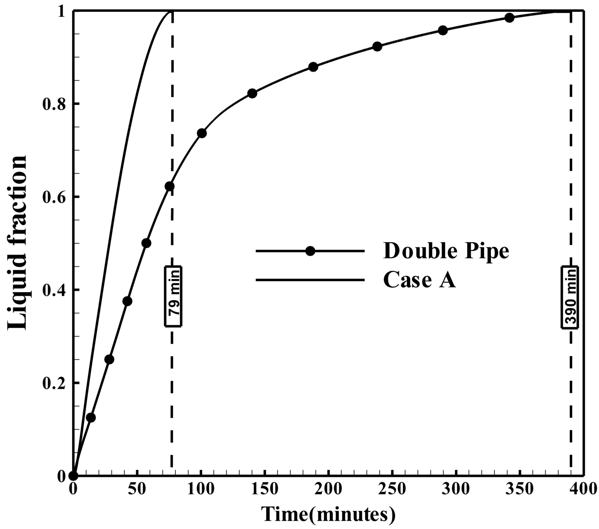
نتایج شبیه سازی در نرم افزار فلوئنت
مقایسه زمان فرایند ذوب در مبدل حرارتی دو لوله ای و سه لوله ای

Slide 9
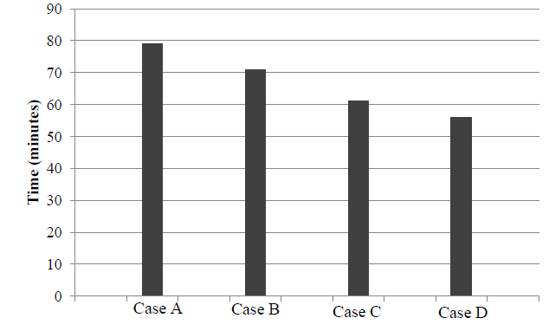
نتایج شبیه سازی در نرم افزار فلوئنت
اثر افزایش تعداد لوله های داخلی بر روی زمان ذوب ماده تغییر فاز دهنده (مبدل حرارتی چند لوله ای)

Slide 10
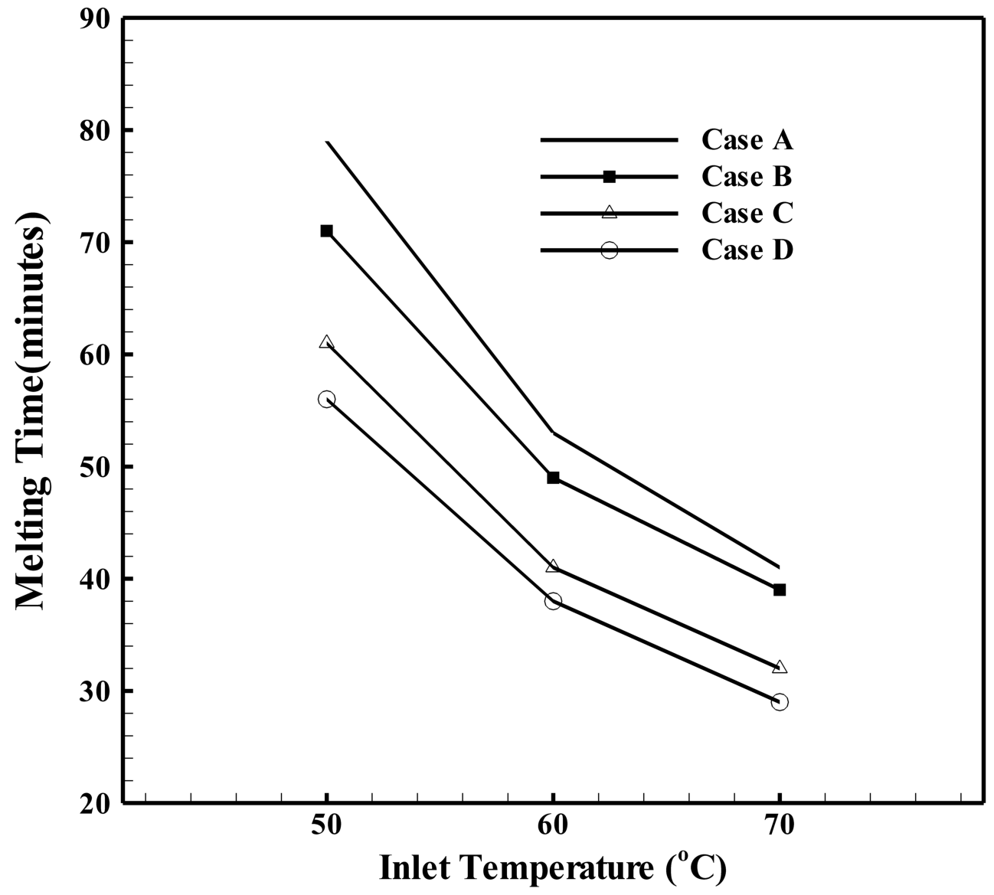
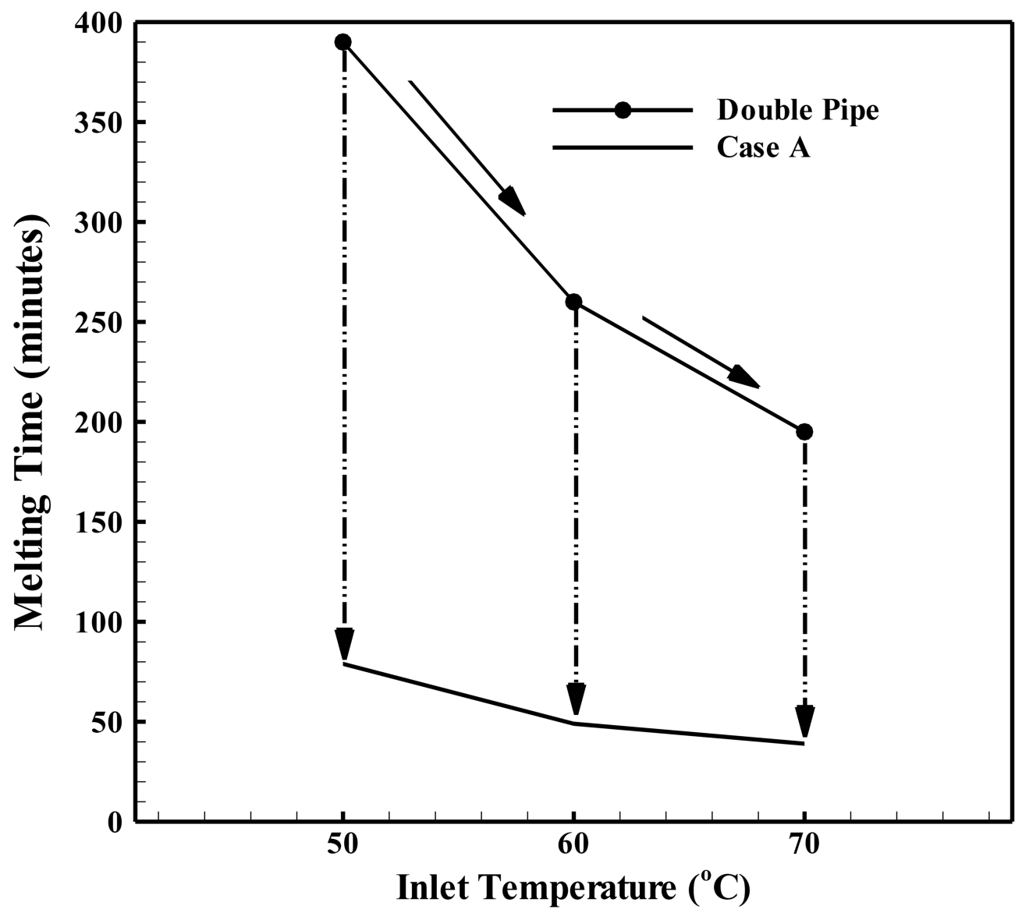
نتایج شبیه سازی در نرم افزار فلوئنت
اثر افزایش دما در مبدل حرارتی دو لوله ای و مبدل حرارتی سه لوله ای و حالت های مختلف ان

Slide 11
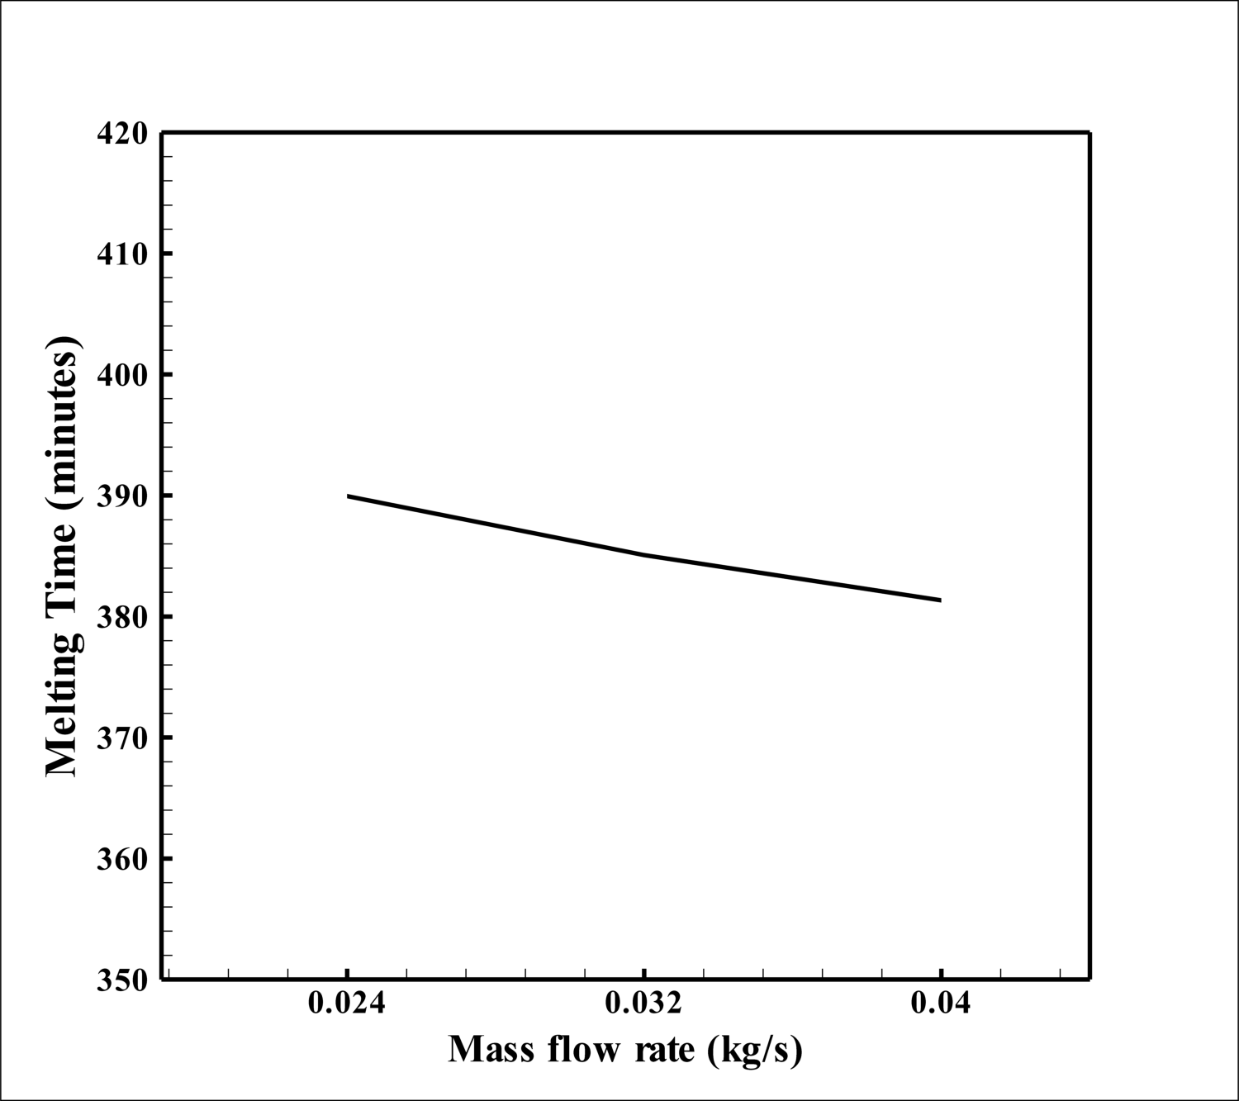
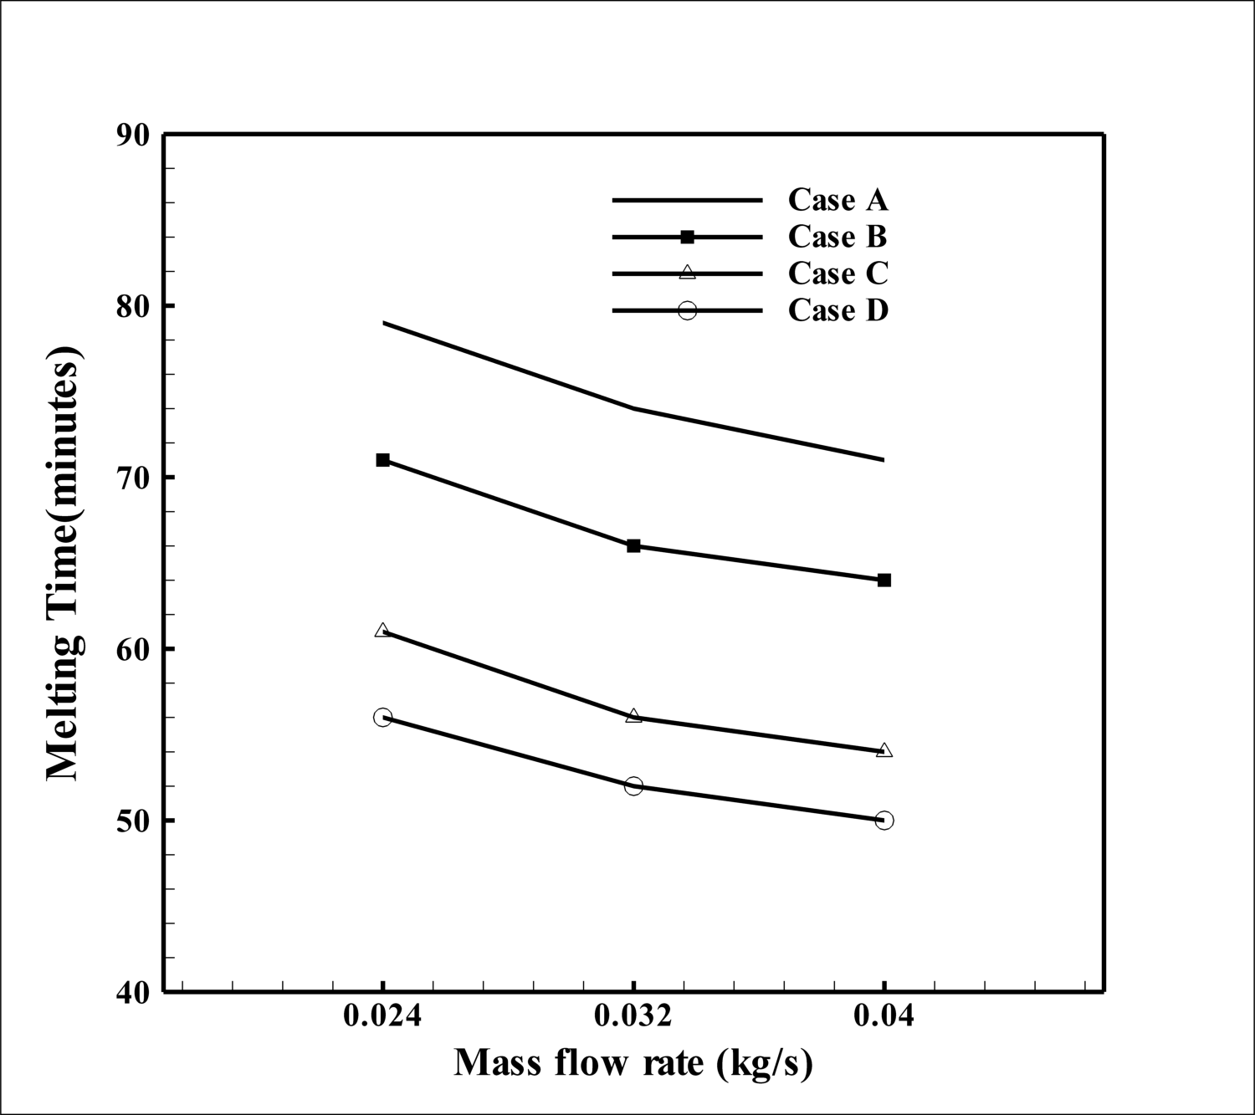
نتایج شبیه سازی در نرم افزار فلوئنت
اثر افزایش دبی در مبدل حرارتی دو لوله ای و مبدل حرارتی سه لوله ای و حالت های مختلف ان

Slide 12
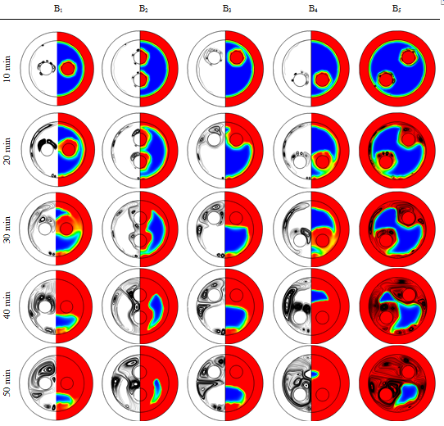
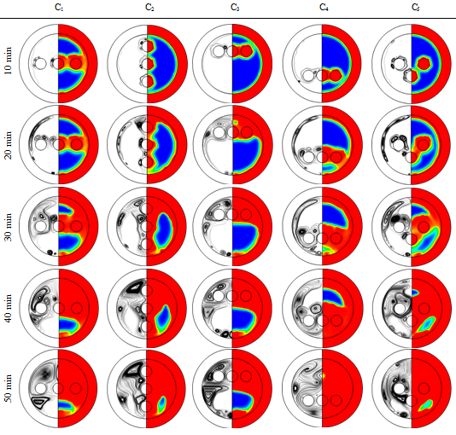
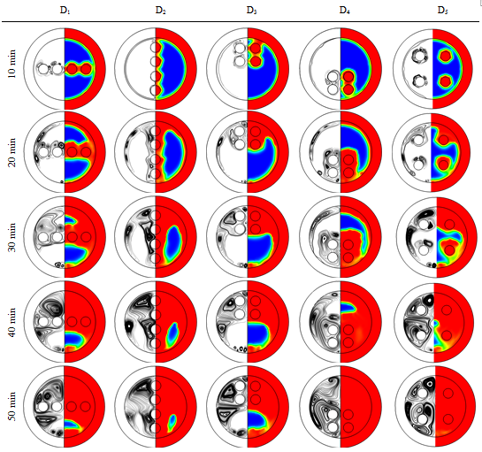
نتایج شبیه سازی در نرم افزار فلوئنت
اثر تغییر ارایش لوله های داخلی بر روی فرایند ذوب ماده تغییر فاز دهنده

Slide 13

نتایج شبیه سازی در نرم افزار فلوئنت
حالت بهینه از نتایج فرایند بهینه سازی

Slide 14
آنچه در این شبیه سازی خواهید آموخت
1- محاسبه شبکه بندی هندسه
2- محاسبه گام زمانی
3- نحوه اعمال شرایط مرزی
4- نحوه فعال سازی ذوب و انجماد در فلوینت
5- تشریح فرآیند ذوب و خروجی های بدست آمده

Slide 15
نکات و الزامات
1- آشنایی اولیه با مفهوم CFD
2- آشنایی با نرم افزار گمبیت
3- آشنایی با مفاهیم انتقال حرارتی و مواد تغییر فاز دهنده
4- آشنایی با نحوه کار در نرم افزار Tecplot

Slide 16
پیشنهادات ادامه کار
1- بررسی استفاده از مواد تغییر فاز دهنده با حضور نانو ذرات مختلف جهت ذخیره سازی بیشترین مقدار انرژی
2- بررسی شرایطی که لوله داخلی دارای فین باشد و تعیین تعداد بهینه به منظور ذخیره سازی بیشترین مقدار انرژی
3- بررسی سیستم های ذخیره ساز انرژی با سطح برابر و هندسه های متفاوت به منظور مقایسه قابلیت ذخیره سازی
4- بررسی استفاده از مواد تغییر فاز دهنده مختلف در سیستم های ذخیره ساز گرمایی.

